Slide 1
EN LOS NEGOCIOS DE MI PADRE ME ES NECESARIO ESTAR. LUCAS:2:49.
INTRODUCCIÓN:
Jesús en este texto nos esta enseñando que para El era más importante estar en la casa de su padre ósea en los negocios del padre que estar entre sus familiares.
Jesús le dio más importancia a la misión que El traía, como era salvar las almas.
Lucas.19:10.
porque el Hijo del Hombre ha venido a buscar y a salvar lo que se había perdido.
Jesús sabía que tenía poco tiempo para cumplir su misión y es por eso que lo vemos desde muy temprana edad en las cosas de Dios en los negocios de su Padre.

Slide 2
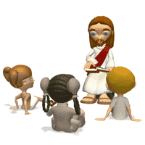
Lamentablemente muchos hermanos no están tan interesados en las cosas de Dios y por eso descuidan la obra de Dios.
Pero como hijos de Dios al igual que Jesús deberíamos estar tan interesados como lo estaba Jesús aun desde muy temprana edad.
Administrando el negocio de Nuestro Padre Celestial.
Interesados en que este negocio crezca y prospere.

Slide 3
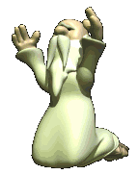
EN LOS NEGOCIOS DE MI PADRE ME ES NECESARIO ESTAR. LUCAS.2:49.
Entonces El les dijo: ¿Por qué me buscabais? ¿Acaso no sabíais que me era necesario estar en la casa de mi Padre?
Para Jesús era una necesidad estar en la casa de su Padre.
Por que había venido para hacer la voluntad de Dios.
Juan.6:38.
Porque he descendido del cielo, no para hacer mi voluntad, sino la voluntad del que me envió.

Slide 4
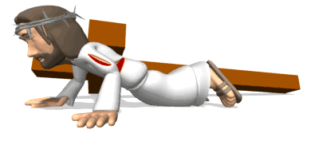
Jesús había venido para hacer la voluntad del Padre.
Él no buscaba su propia voluntad sino la del Padre.
Juan.5:30.
Yo no puedo hacer nada por iniciativa mía; como oigo, juzgo, y mi juicio es justo porque no busco mi voluntad, sino la voluntad del que me envió.
Jesús siempre hizo lo que le agrada al Padre.
Juan.8:29.
Y El que me envió está conmigo; no me ha dejado solo, porque yo siempre hago lo que le agrada.

Slide 5
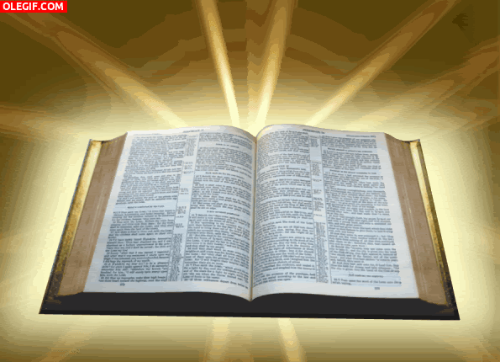
Y por eso su comida era hacer la voluntad del Padre.
Juan.4:34.
Jesús les dijo*: Mi comida es hacer la voluntad del que me envió y llevar a cabo su obra.
Hermanos Jesús mostró siempre obediencia a su Padre.
Y eso hizo posible que acabará su obra aquí en la tierra.
Juan.17:4.
Yo te glorifiqué en la tierra, habiendo terminado la obra que me diste que hiciera.

Slide 6
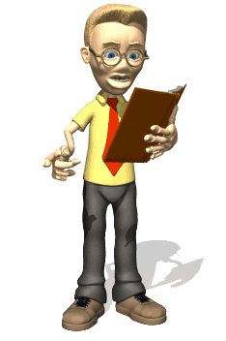
Hermanos Jesús tenia una obra que terminar y sabía que tenia poco tiempo para cumplir esa obra y por eso es que lo vemos muy activo en las cosas de su Padre.
Tanto que no tenía hora fija de terminar su trabajo.
Lo vemos en la noche.
Marcos.1:32-34.
A la caída de la tarde, después de la puesta del sol, le trajeron todos los que estaban enfermos y los endemoniados.
V.33.

Slide 7
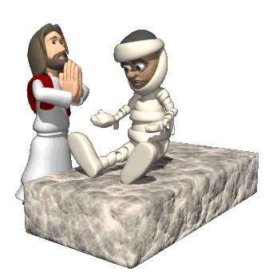
Y toda la ciudad se había amontonado a la puerta.
V.34.
Y sanó a muchos que estaban enfermos de diversas enfermedades, y expulsó muchos demonios; y no dejaba hablar a los demonios, porque ellos sabían quién era El.
Y desde muy de mañana empezaba a trabajar.
Marcos.1:35.
Levantándose muy de mañana, cuando todavía estaba oscuro, salió, y se fue a un lugar solitario, y allí oraba.
Nosotros también debemos de trabajar a tiempo y fuera de tiempo.
II Timoteo.4:1-2.

Slide 8
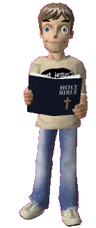
Te encargo solemnemente, en la presencia de Dios y de Cristo Jesús, que ha de juzgar a los vivos y a los muertos, por su manifestación y por su reino:
V.2.
Predica la palabra; insiste a tiempo y fuera de tiempo; redarguye, reprende, exhorta con mucha paciencia e instrucción.
Tenemos una obra que terminar una carrera así como él apóstol Pablo la termino.
II Timoteo.4:7.
He peleado la buena batalla, he terminado la carrera, he guardado la fe.

Slide 9
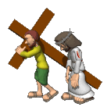
Imitando a Jesús en terminar su obra.
Nosotros debemos de terminar la obra que Dios nos ha mandado.
Pero lamentablemente no lo estamos haciendo.
No queremos ni reunirnos los días que nos toca reunión, cuando deberíamos de alegrarnos como lo hacía el salmista.
Salmos.122:1.
Yo me alegré cuando me dijeron: Vamos a la casa del SEÑOR.

Slide 10
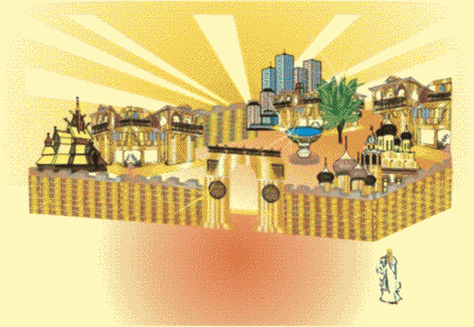
Ya que así somos bienaventurados.
Salmos.84:4.
¡Cuán bienaventurados son los que moran en tu casa! Continuamente te alaban.
Por eso el salmista guiaba a mucha gente a la casa de Dios.
Salmos.42:4.
Me acuerdo de estas cosas y derramo mi alma dentro de mí; de cómo iba yo con la multitud y la guiaba hasta la casa de Dios, con voz de alegría y de acción de gracias, con la muchedumbre en fiesta.
Hermanos que tan entusiasmados venimos a las reuniones de Dios.

Slide 11
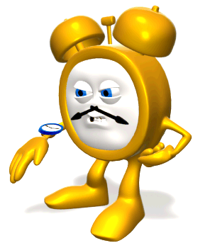
Así como Jesús tenía poco tiempo para cumplir la obra de su Padre, así también nosotros tenemos poco tiempo para cumplir la obra de Dios, ya que hay dos cosas que no están a nuestro alcance ellas son:
1. La venida de Cristo.
2. Y la muerte.
Nuestra vida es como una neblina.
Santiago.4:14.
Sin embargo, no sabéis cómo será vuestra vida mañana. Sólo sois un vapor que aparece por un poco de tiempo y luego se desvanece.

Slide 12
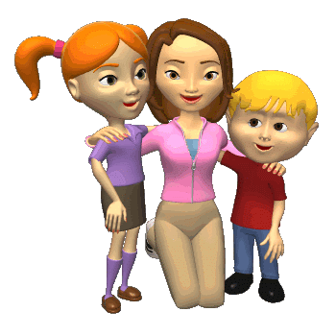
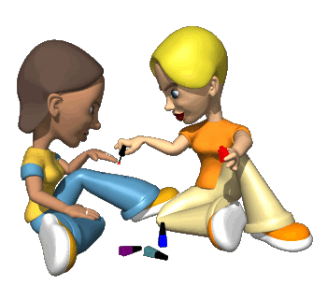
Así que debemos de estar en los negocios de nuestro Padre Celestial.
Pero lamentablemente hay muchos cristianos que no les gusta estar en los negocios de Dios, sino en los negocios del mundo.
Por que para ellos es más importante:
El trabajo.
Su familia.
Sus amigos.
Y por eso dejan de asistir a los servicios de la iglesia.
Hermanos despertemos y hagamos la obra de Dios.

Slide 13
CONCLUSIÓN:
Para Jesús lo más importante era hacer la obra que su Padre le había encomendado y la cumplió.
Para nosotros:
¿Que es lo más importante en esta vida?.
A Jesús le quedaba poco tiempo para cumplir la voluntad de Dios.
¿Y a nosotros cuanto tiempo nos queda?.
Terminemos la obra así como Jesús la termino y como el apóstol Pablo termino su carrera.
Seamos fieles a Dios no importando las circunstancias.

Slide 14
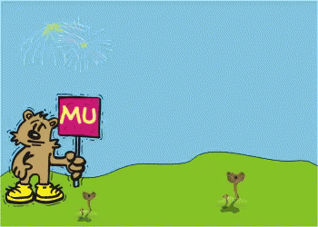
DIOS NOS BENDIGA A TODOS.

